Slide 1
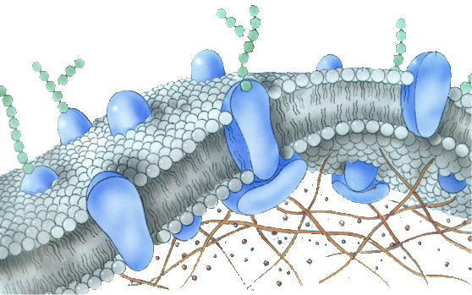
是谁，隔开了原始海洋的动荡，
是谁，为我日夜守边防，
是谁，为我传信报安康。
没有你，我——一个小小的细胞
会是何等模样？
“你”是指什么呢？这幅图代表什么呢？

Slide 2

第2节 生物膜的流动镶嵌模型
细胞膜的三个作用：
1、生命与外界分开
2、信息交流
3、物质运输—选择透过性

Slide 3
课内探究
一、对生物膜结构的探索历程
1.19世纪末，欧文顿（E.Overton）发现：
溶于脂质的物质
不溶于脂质的物质
细胞膜
提出假说：膜是由脂质组成的。
Notes:
E.Overton在研究各种未受精卵细胞的透性时，发现溶于脂质的物质容易透过细胞膜，不溶于脂质的物质透过细胞膜困难。
3

Slide 4
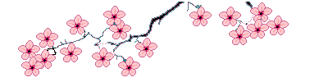

2.20世纪初，科学家第一次将膜从哺乳动物的红细胞中分离出来，化学分析表明：
膜的主要成分是脂质和蛋白质。
Notes:
可是鉴于当时技术的限制，科学家在20世纪初才第一将膜从哺乳动物的红细胞中分离出来。不但发现细胞膜不仅会被溶解脂质的物质溶解，也会被蛋白酶溶解。
4

Slide 5
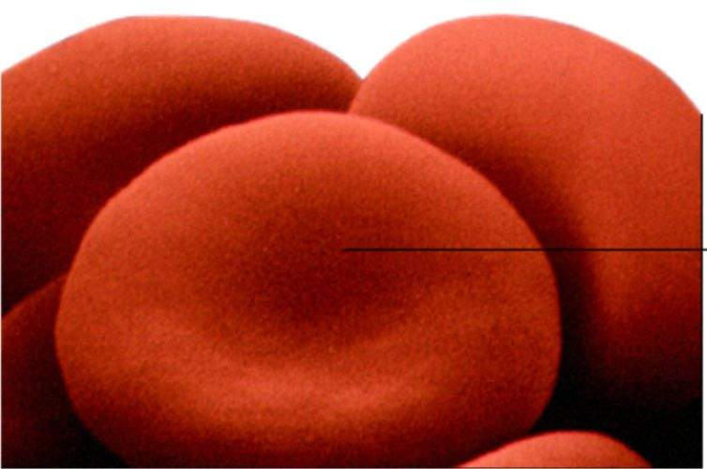
3.1925年,两位荷兰科学家用丙酮从人的红细胞中提取脂质，在空气-水界面上铺展成单分子层，测得单分子层的面积恰为红细胞表面积的2倍。
结论：细胞膜中的脂质分子必然排列为连续的两层！
Notes:
1925年Gorter和Grendel用丙酮从一定数量的红细胞中抽提脂类，在空气-水界面上铺展成单分子层，测得单分子层的面积恰为红细胞表面积的2倍。由此确定脂质分子必然排列为连续的两层。
5

Slide 6

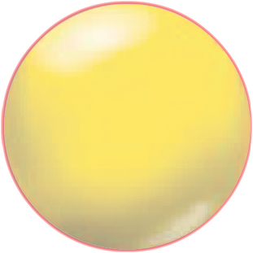
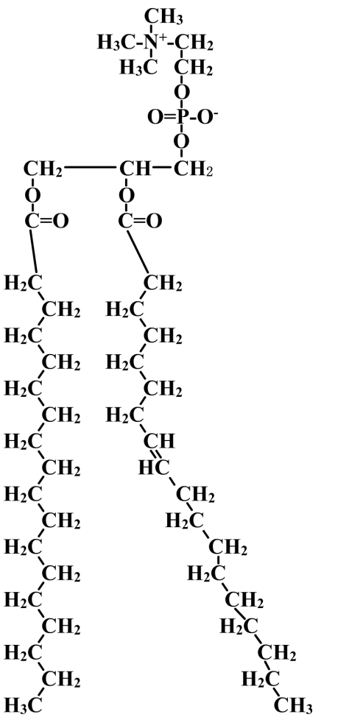

头部
亲水端
尾部
疏水端
磷脂分子

Slide 7
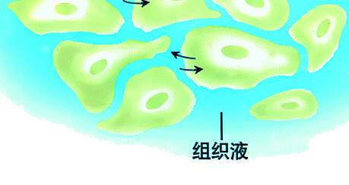
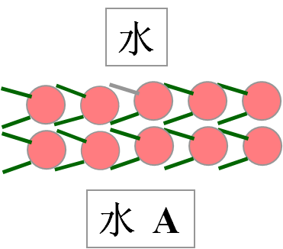
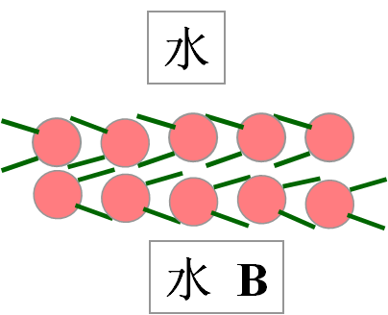
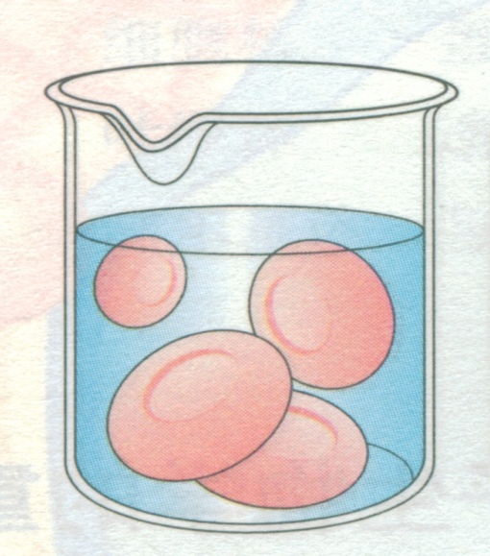
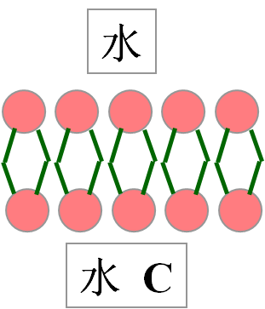
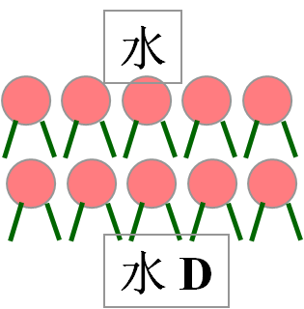
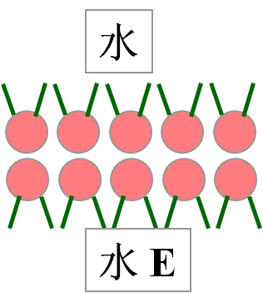
推测
细胞膜的两侧都有水环境存在，同学们尝试着大胆的推测和想像一下在这样的环境中，磷脂分子在细胞膜中可能是怎样排布的呢？

Slide 8
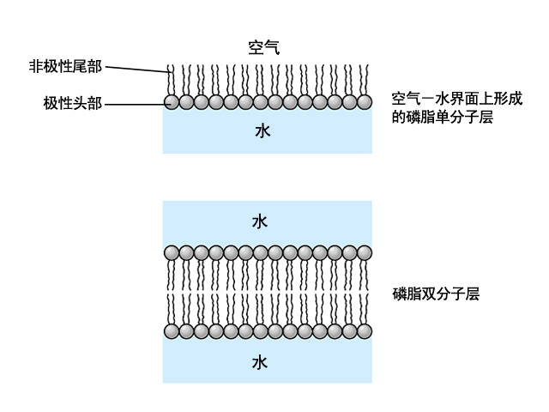
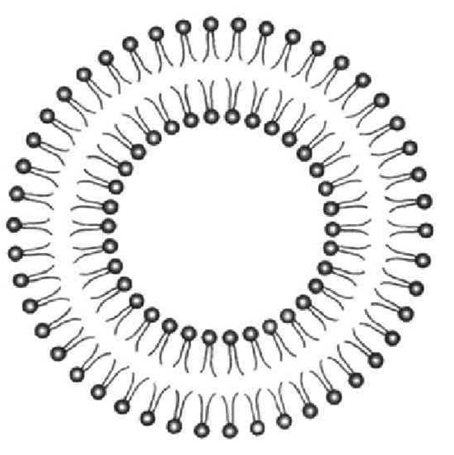
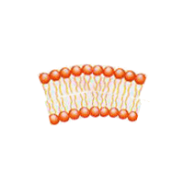
水
水
√

Slide 9
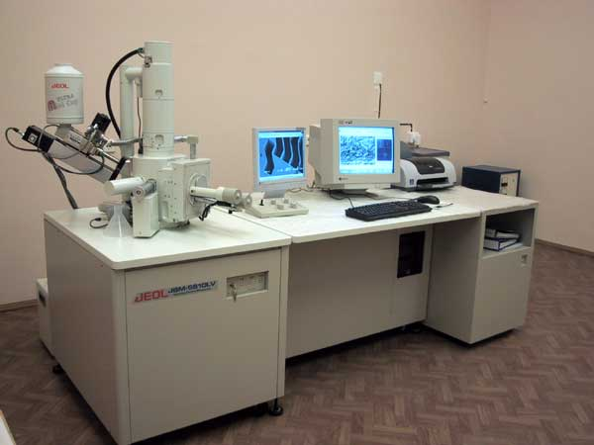
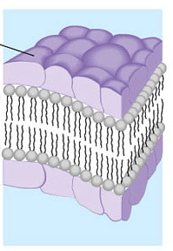
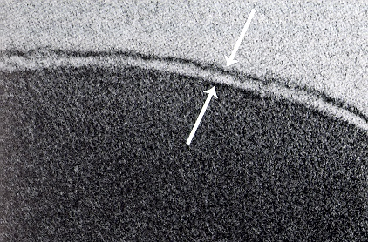
4.1959年，罗伯特森（J. D. Robertson ）
用超薄切片技术获得了清晰的细胞膜电镜下的照片，显示暗-亮-暗三层结构。
透射电子显微镜（REM）
蛋白质
脂质
蛋白质
蛋白质的电子密度高，在电镜下显暗色；磷脂分子的电子密度低，显亮色。
单位膜模型
Notes:
蛋白质覆盖在磷脂双分子层的内外表面。
他结合其他科学家的工作，提出了单位膜的模型，即蛋白质-脂质-蛋白质模型。
9

Slide 10
思考：
“三明治”结构模型有什么不足？
1.把生物膜描述为静态的刚性结构，这显然与膜
功能的多样性相矛盾。
2.细胞的生长、变形虫的变形运动、白细胞吞噬病菌等这些现象无法解释。

Slide 11

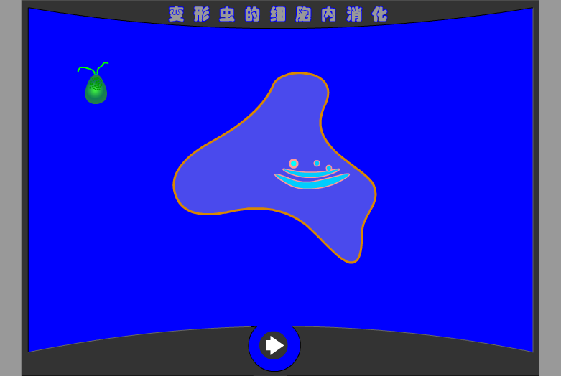

Slide 12
5.1970年荧光标记的小鼠细胞和人细胞融合实验
红色荧光染料标记的膜蛋白
杂交细胞
37 ℃
人细胞
细胞融合
40min
绿色荧光染料标记的膜蛋白
体现细胞膜流动性的实例还有分泌蛋白的分泌、植物细胞的质壁分离与复原等。
小鼠细胞
结论：细胞膜具有流动性

Slide 13

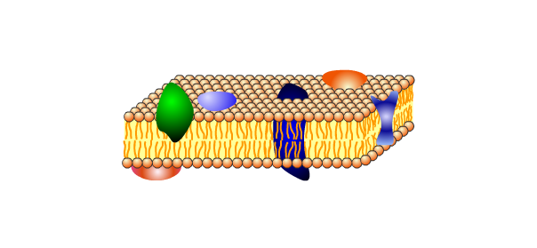
6.1972年桑格(S.J.Singer)和尼克森(G.Nicolson)提出了新的生物膜模型———流动镶嵌模型，为多数人所接受。
流动镶嵌模型

Slide 14
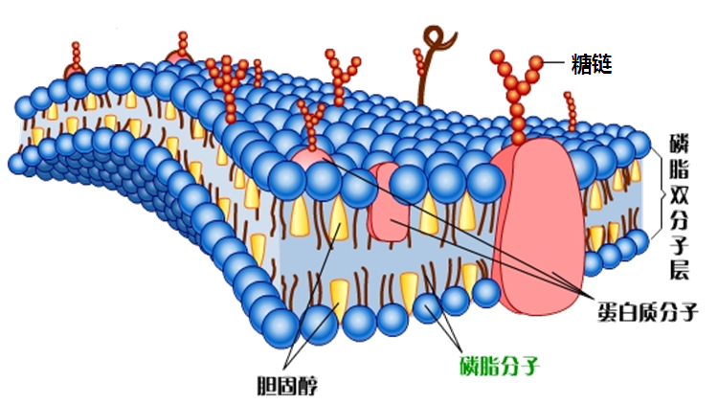
二、流动镶嵌模型的基本内容
1.生物膜的基本骨架：
磷脂双分子层（亲水性头部朝向两侧，
疏水性尾部朝向内侧）。
要分清糖链和糖蛋白。
2.蛋白质分子存在形态：
有镶在表面、嵌入、横跨三种，外侧的蛋白质
分子与糖类结合形成糖被，体现了生物膜的不对称性。（糖被与细胞识别、胞间信息交流等有密切联系）
3.生物膜的结构特点：
一定的流动性（磷脂分子和大多数蛋白质分子都是运动的）。

Slide 15


